Slide 1

Příklady spolupráce AOPK ČR a SÚS při péči o silniční zeleň
Jaromír Kosejk
s využitím podkladů Petra Kuny, Sylvy Holánové, Věry Polochové, Evy Burešové, Václavy Švanterové, a kol.
Sekce ochrany přírody a krajiny,
Odbor obecné ochrany přírody a krajiny
Seminář Udržitelnost silniční
doprovodné zeleně, Pardubice, 16. 4. 2026
Agentura ochrany přírody a krajiny ČR | www.nature.cz

Slide 2
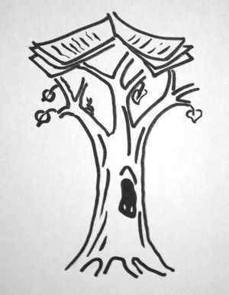
STANDARDY PÉČE O PŘÍRODU A KRAJINU
Struktura standardů
Řada A: Arboristické standardy
Řada B: Voda v krajině
Řada C: ÚSES a krajinotvorné prvky
Řada D: Péče o vybrané terestrické biotopy
Řada E: Speciální opatření druhové ochrany
Řada F: Návštěvnická infrastruktura
Schválené standardy dostupné zdarma v elektronické podobě na:
www.standardy.nature.cz
Kresba: Pavel Štěrba, AOPK ČR

Slide 3
Řada A: ARBORISTICKÉ STANDARDY
01 Kontroly, hodnocení, plánování
  01 001 Hodnocení stavu stromů
  01 002 Ochrana stromů při stavební činnosti
02 Technologické postupy
  02 001 Výsadba stromů
  02 002 Řez stromů
  02 003 Výsadba a řez keřů
  02 004 Bezpečnostní vazby a ostatní stabilizační systémy
  02 005 Kácení stromů
  02 006 Ochrana stromů před úderem blesku
  02 007 Úprava stanovištních poměrů dřevin
  02 008 Zakládání a péče o porosty dřevin
  02 009 Speciální zásahy na stromech
  02 010 Péče o dřeviny kolem veřejné dopravní infrastruktury
  02 011 Péče o dřeviny kolem veřejné technické infrastruktury
Řada E (speciální opatření druhové ochrany)
  02 005 Péče o stromy jako biotop vzácných druhů organismů

Slide 4
VZTAH EVROPSKÝCH A NÁRODNÍCH ARBORISTICKÝCH STANDARDŮ
Národní standardy vytváří státní ochrana přírody ve spolupráci s akademickými pracovišti a škálou předních českých odborníků na danou oblast. Navazující metodické materiály v současné době nezaštiťuje AOPK ČR, LDF MENDELU ani MŽP
Národní standardy zaštiťuje státní odborná autorita ochrany přírody a krajiny
Ucelená škála šesti řad národních standardů
Evropské arboristické standardy nejsou nadřazené ani závazné pro národní standardy, jedná se o samostatný soukromý projekt arboristických firem a NGO na kterém se státní ochrana přírody ČR nepodílí
Národní standardy jsou zaměřeny přímo na podmínky České republiky, evropské na více zemí, proto podmínkám v ČR lépe odpovídají národní standardy
Národní a evropské standardy by neměly být z hlediska obsahu v rozporu
Z hlediska struktury a míry podrobnosti se mohou lišit

Slide 5
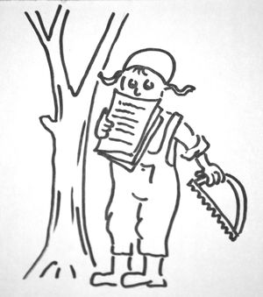
METODICKÁ SPOLUPRÁCE
Standardy VDI, VTI – v týmu také pracovníci ŘSD a SÚS
V týmu TP 99 (vysazování silniční vegetace) byli členové autorského kolektivu standardu k VDI a další odborníci
Vysoká kvalita textů
Plný soulad se standardy AOPK ČR a TP v daných oblastech ze standardů vychází
Kresba: Pavel Štěrba, AOPK ČR

Slide 6
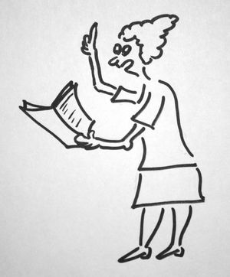
ÚČAST NA PŘÍPRAVĚ INVESTIČNÍCH AKCÍ
Konzultace rekonstrukcí silnic už v projekční přípravě (účast na přípravných výrobních výborech),
dohoda o přístupu ke stromům - zachování, ošetření, částečné nebo úplné kácení, náhradní výsadba podél silnice nebo jinde,
společné vyznačení kácení - prevence chyb a přehmatů z nepochopení projektové dokumentace, možnost akcentace významu cenných dřevin kvůli jejich důsledné ochraně při realizaci stavby,
doznačení dřevin ke kácení nad rámec projektové dokumentace s ohledem na zhoršení zdravotního stavu nebo jiný problém v oblasti provozní bezpečnosti dřeviny, pokud se změnil stav,
spolupráce při vyzačování kácení většího rozsahu z důvodů zdravotních - hodně v letech 2020-23 v důsledku sucha a rozvoje chorob na jasanech
Kresba: Pavel Štěrba, AOPK ČR

Slide 7
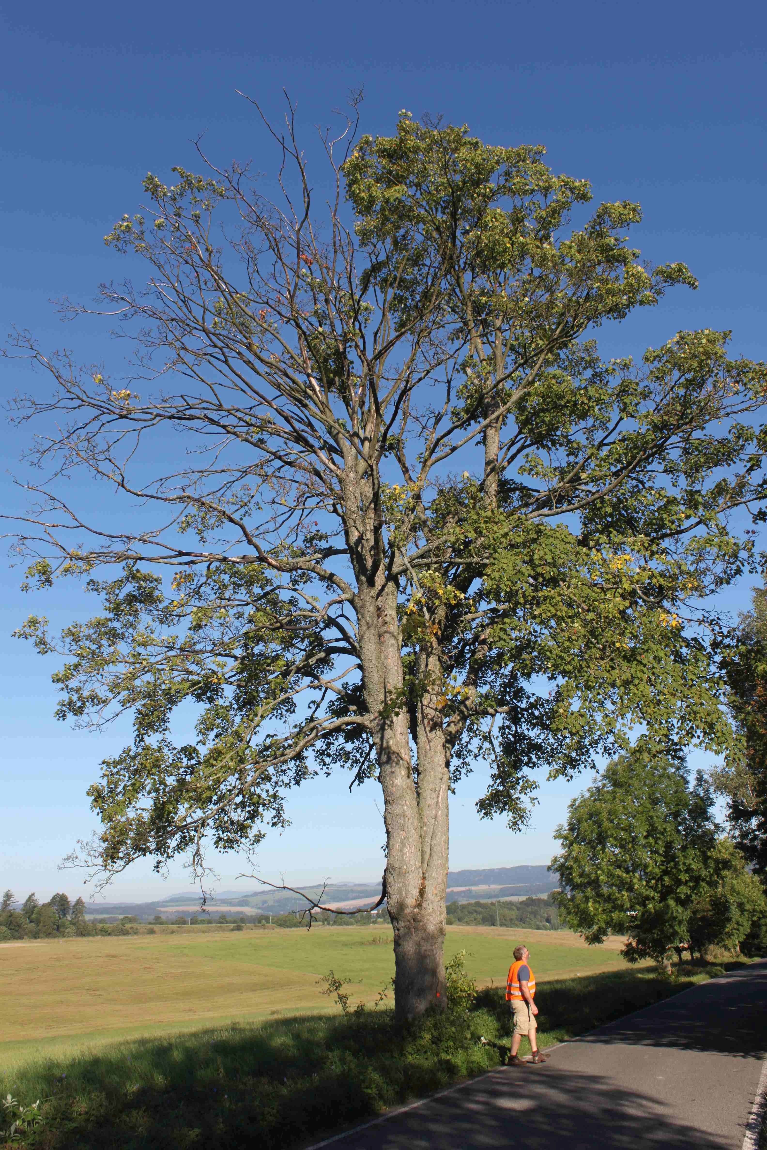
SPOLUPRÁCE PŘI REALIZACI A PREVENCE
Posuzování stavu dřevin dle kapacitních možností
Snaha nalézat vhodná řešení např. při realizaci konkrétních záměrů v krajině,
účast na výrobních výborech a terénních pochůzkách při realizaci investičních akcí,
operativní řešení problémů při výstavbě, resp. rekonstrukci silnic - zajištění ochrany dřevin při výstavbě, řešení poškození dřevin apod.,
V podmínkách souhlasu ke stavbě v CHKO, že bude AOPK ČR přizvána ke značení,
stálá ohlašovací, poradenská a konzultační činnost - hlášení problémů zjištěných při pohybu pracovníků AOPK ČR v terénu,
konzultace s pracovníky Údržby silnic zajišťujícími investice a běžnou údržbu, tak s pracovníky Správy silnic která různé práce zadává nebo se vyjadřuje k požadavkům občanů z pozice správce komunikace a majetku.

Slide 8
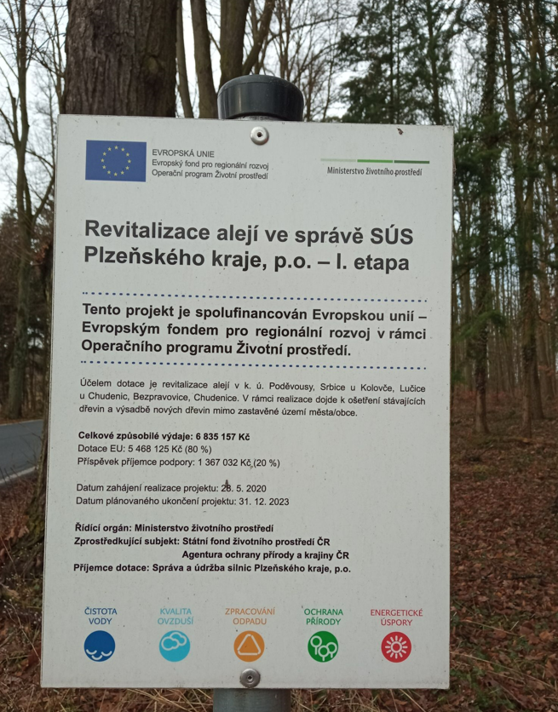
REALIZACE OPATŘEBÍ Z PROJEKTŮ
Konzultace a podpora při financování záměrů z dotačních titulů,
OPŽP Operační program Životní prostředí
PPK Program péče o krajinu,
NPO Národní plán obnovy (ukončen ke konci roku 2025)
https://dotace.aopk.gov.cz/

Slide 9
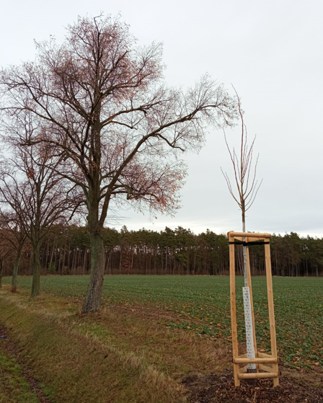
PŘÍKLADY SPOLUPRÁCE
Vyhodnocení hodnotného dubu s velkým defektem v kmeni –provedení přístrojvého měření, ošetření, stabilizace,
Posouzení staré topolové aleje, různé závěry dle jednotlivých dřevin Správa silnic chtěla zadat přístrojové měření – žádpst o konzultaci vyhodnocení dřevin – řešení tří několika km úseků silnic – vytipování konkrétních stromů pro tahové zskoušky a pro měření akustickým tomografem – díky spolupráci vypsané VŘ na realizaci s konkrétními požadavky
Posouzení pozastaveného kácení jasanové aleje podél hlavní silnice (pozasatveno na základě aktivity spolku) – vytipování dřevin k okamžitému kácení a dřevin k posouzení v době vegetace kvůli chalaře)
Posouzení 4 velkých líp v sídle u komunikace – žádost obce o posudek - soudní znalec v dendrologii stromy na základě své tahové zkoušky vyhodnotil jako havarijní. Posudek AOPK ČR směřoval k zachování a řezu. Byla oslovena MENDELU na revizní tahové zkoušky, potvrdila stabilitu a dobrý stav. Stromy stojí ošetřeny, Správa silnic i obec spokojena.
Spolupráce na ošetření řady alejí památných stromů

Slide 10
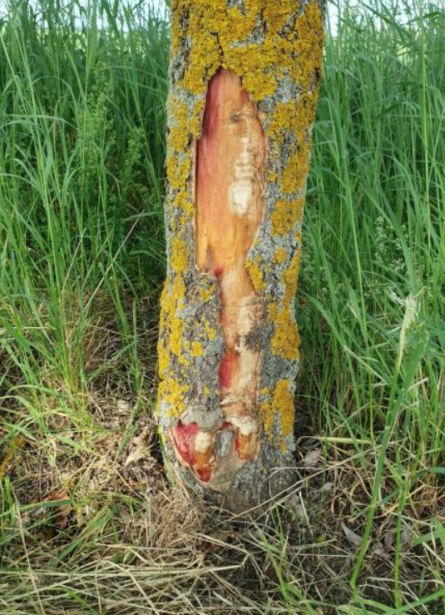
POŠKOZENÍ STROMŮ
Poškození aleje při údržbě 21 stromů (30 let stará alej má 420 stromů, především jasanů úzkolistých i ztepilých a dubů, stromy vysazeny v malém sponu 4 m, na velkém množství stromů se vyskytuje nekróza jasanová).
Po poškození došlo k zátěru ran balzámem, místní obyvatelé překryli rány sítěmi z přírodních materiálů, které překryli zeminou (jílem) a igelitovými pytli připevněnými izolepou místo degradabilní fólie. V době kontroly byly pod igelity hnízda mravenců.
Navrženozačištění ran, biodegradabilní folie - Arbo Tape, případně zátěr balzámem nebo jílový nátěr s fungicidem).

Slide 11
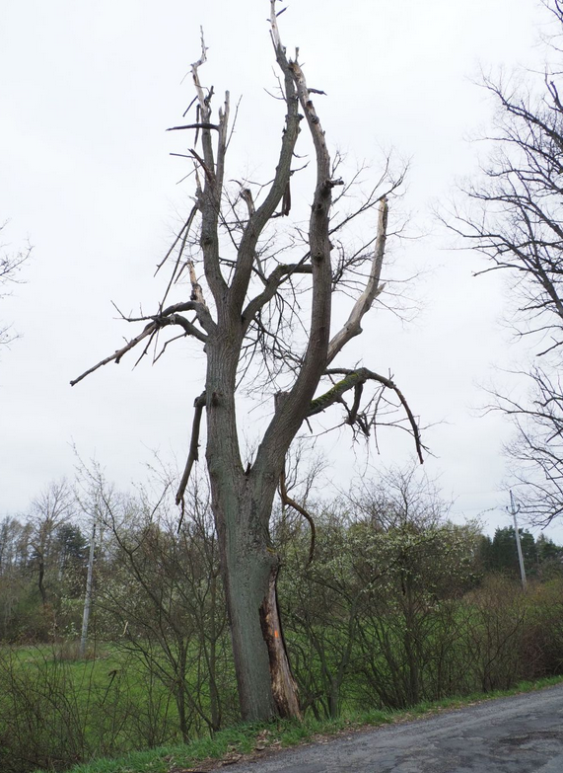
POŠKOZENÍ STROMŮ
Projekt na rozšíření silnice II. třídy
Kolem komunikace byla původně v celé délce alej, březová část vykácená v minulosti, zbyly fragmenty
Zbyla lipová část - jednostranným rozšířením komunikace by došlo k vykácení 123 stromů z celkového počtu 250 stromů, náhradní výsadba je navržena mimo komunikaci
K projektu se zvedla vlna odporu ze strany laické veřejnosti, začaly aktivity na její záchranu,
Problematika vlivu na krajinný ráz – řešitelné částečnou náhradní výsadbou, výskyt saproxylického hmyzu
SÚS od projektu ustoupila
Havarijní kácení, navrženo kácení, několik stromů torzování
Stromy dožívají i z hlediska stromů je třeba obnova
Pasivní ochranou stávajících stromů alej časem dožije a zanikne bez náhrady
Spokojený nebude nikdo

Slide 12
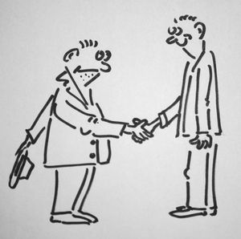
SPOLUPRÁCE
Zohlednění zájmů jednotlivých účastníků
Různé veřejné zájmy
Poměřování míry veřejných zájmů
Konsenzus
Výsledek
Kresba: Pavel Štěrba, AOPK ČR

Slide 13


jaromir.kosejk@aopk.gov.cz
BĚDA TĚM, KDO ŘKAJÍ ZLU DOBRO A DOBRU ZLO, KDO VYDÁVAJÍ TMU ZA SVĚTLO A SVĚTLO NAZÝVAJÍ TMOU, KDO VYDÁVAJÍ HOŘKOST ZA SLADKOST A SLADKOST ZA HOŘKOST.
IZAIÁŠ 5:20

